Slide 1

Seguretat Informàtica UF4 Seguretat Activa – Part 2
Vulnerabilitats de programari

Slide 2
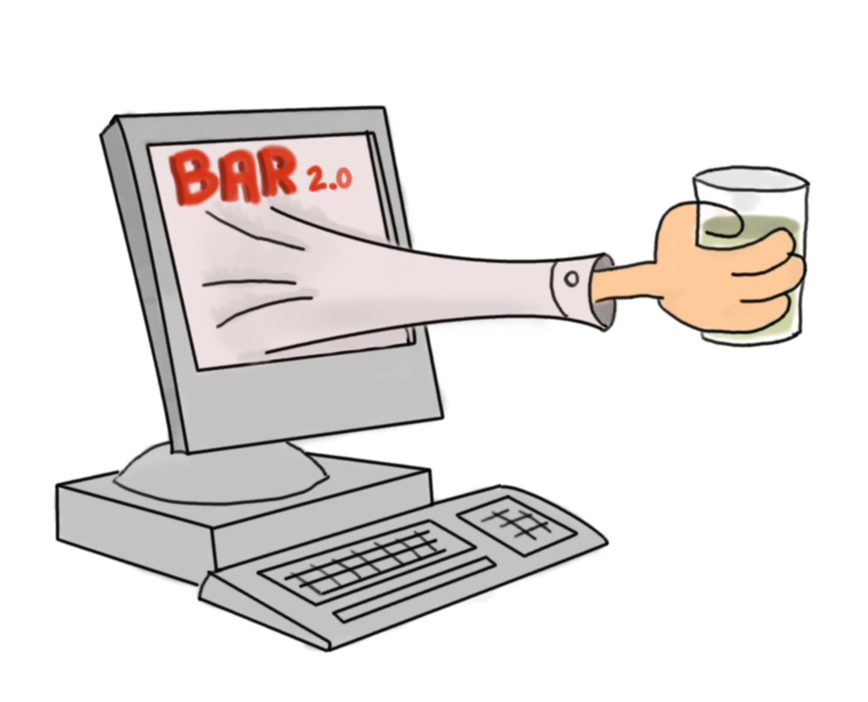
El programari s’està fent cada vegada més complex
El seu wisky ja està preparat

Slide 3

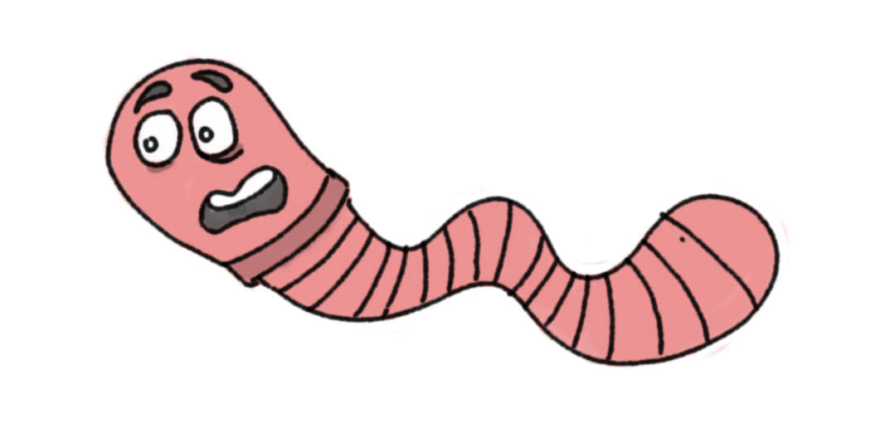
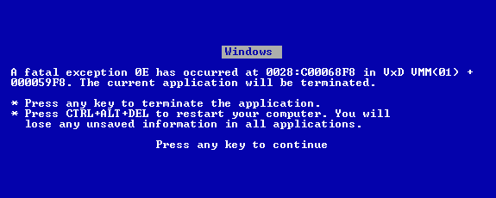
És impossible evitar que tinguin errors ( bugs )
Discriminant els insectes?
Normalment només faran que el programa deixi de funcionar bé

Slide 4
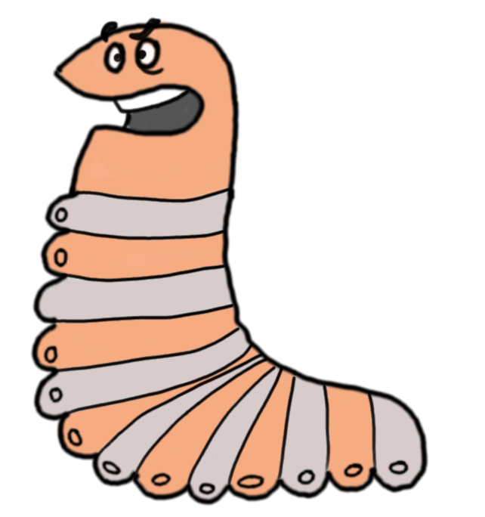
Un bug és més greu quan es converteix en una vulnerabilitat
Vulnerabilitat? No m' havia de convertir en una papallona?

Slide 5
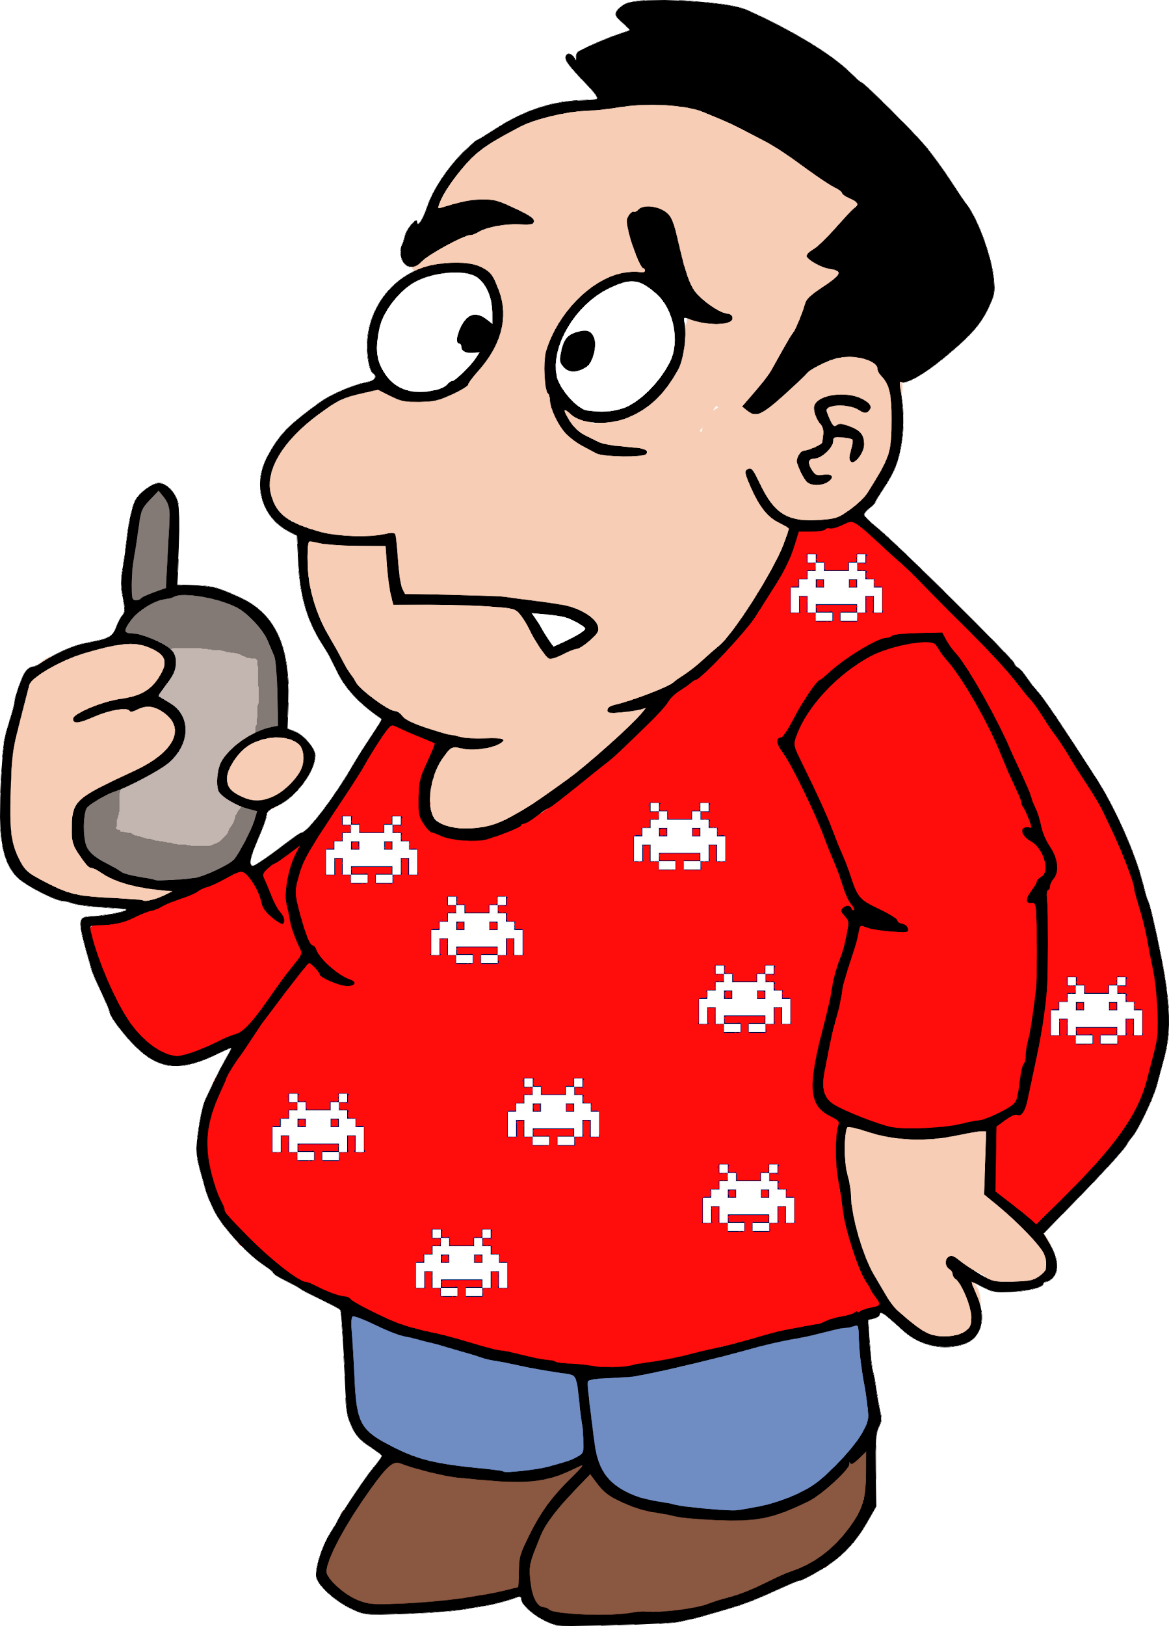
Els administradors han de localitzar les vulnerabilitats del seu sistema
...

Slide 6





Un administrador pot fer servir els escànners de vulnerabilitats
Permeten detectar vulnerabilitats abans que siguin aprofitades

Slide 7

Vulnerabilitats

Slide 8
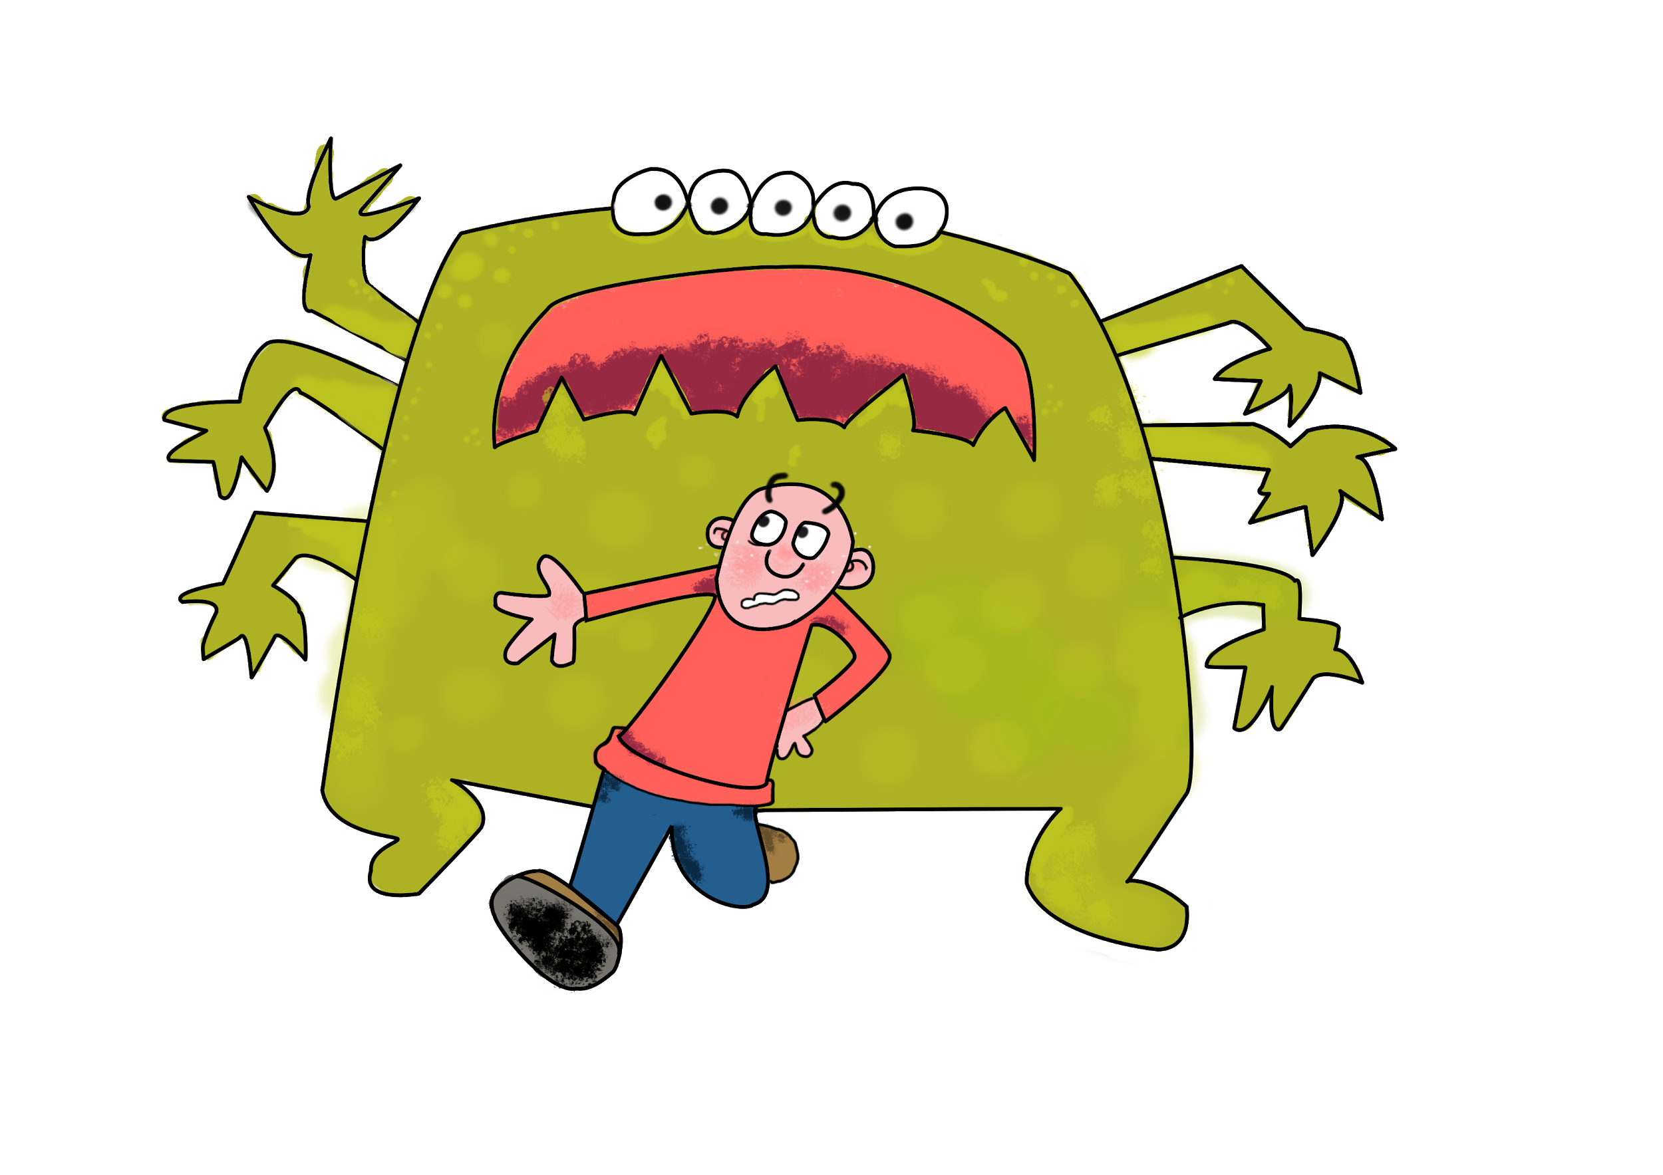
Una vulnerabilitat és una fallada que permet saltar-se les restriccions de seguretat

Slide 9
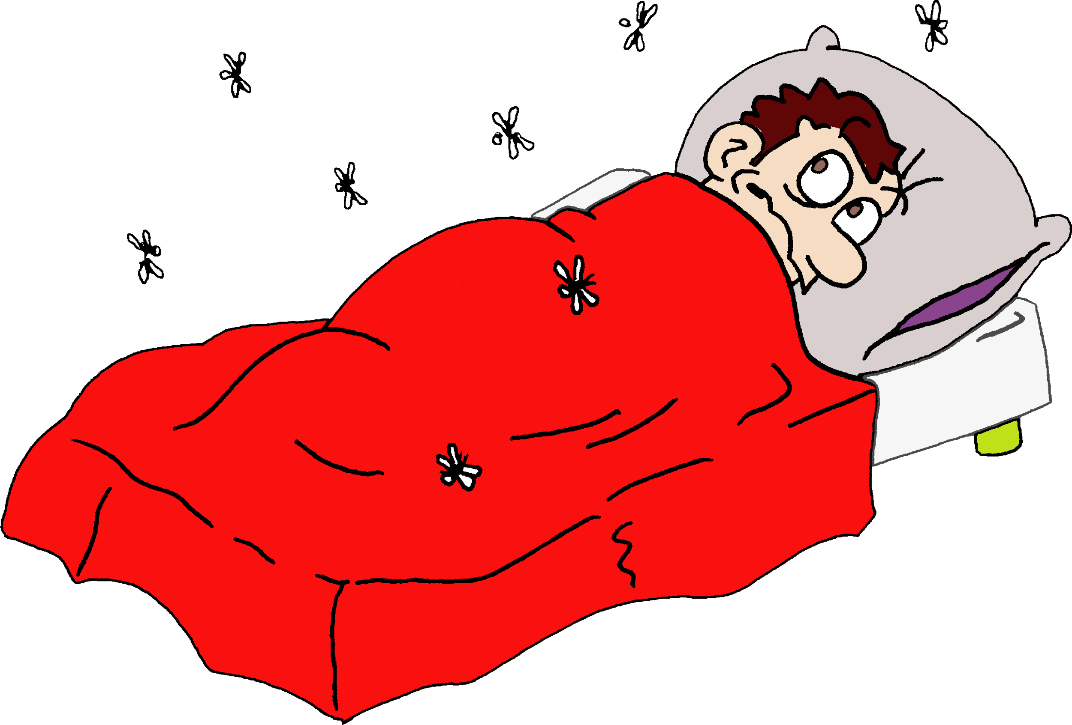
Hi ha tantes vulnerabilitats que se’ls han creat codis d’identificació
CVE-2015-347
CVE-2008-067
CVE-2016-001

Slide 10
El sistema més popular és el CVE (Common Vulnerabilities and Exposures)
Any de la vulnerabilitat
CVE - 2015 - 4598
Identificació

Slide 11
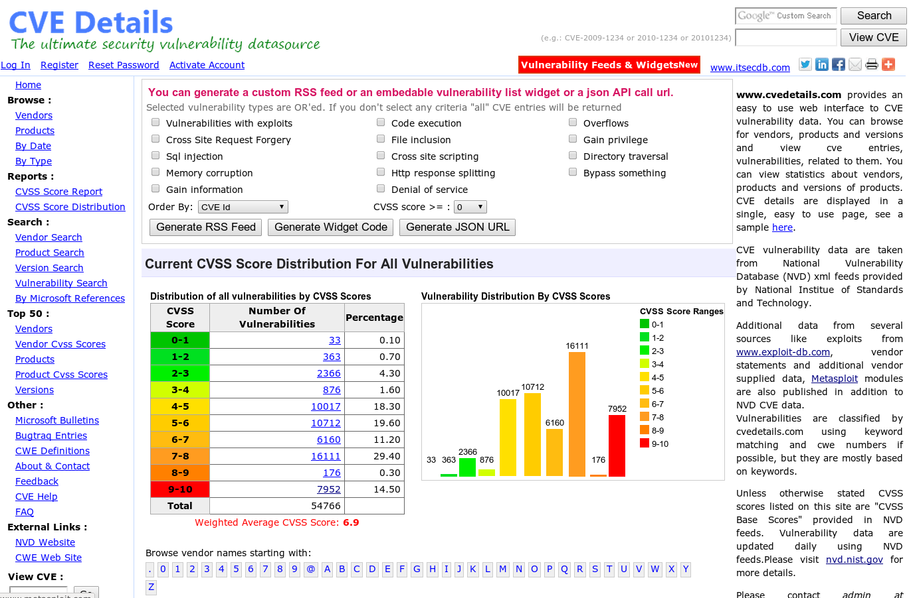
Hi ha pàgines que classifiquen les vulnerabilitats

Slide 12

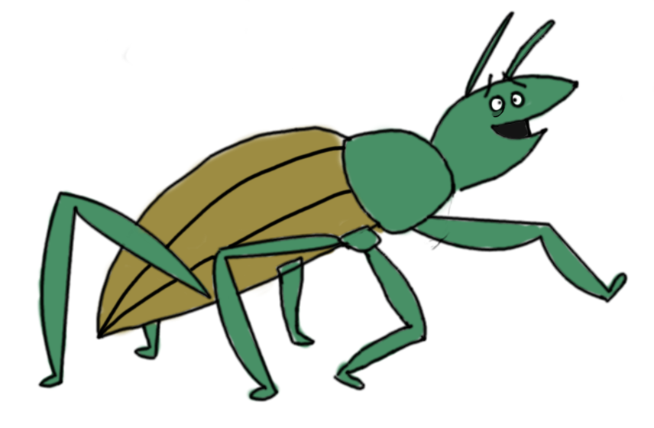
El CVSS dóna una estimació del perillosa que és una vulnerabilitat (Common Vulnerability Scoring System)
Ep que ell no és un insecte!
0
10
Varia durant el temps

Slide 13
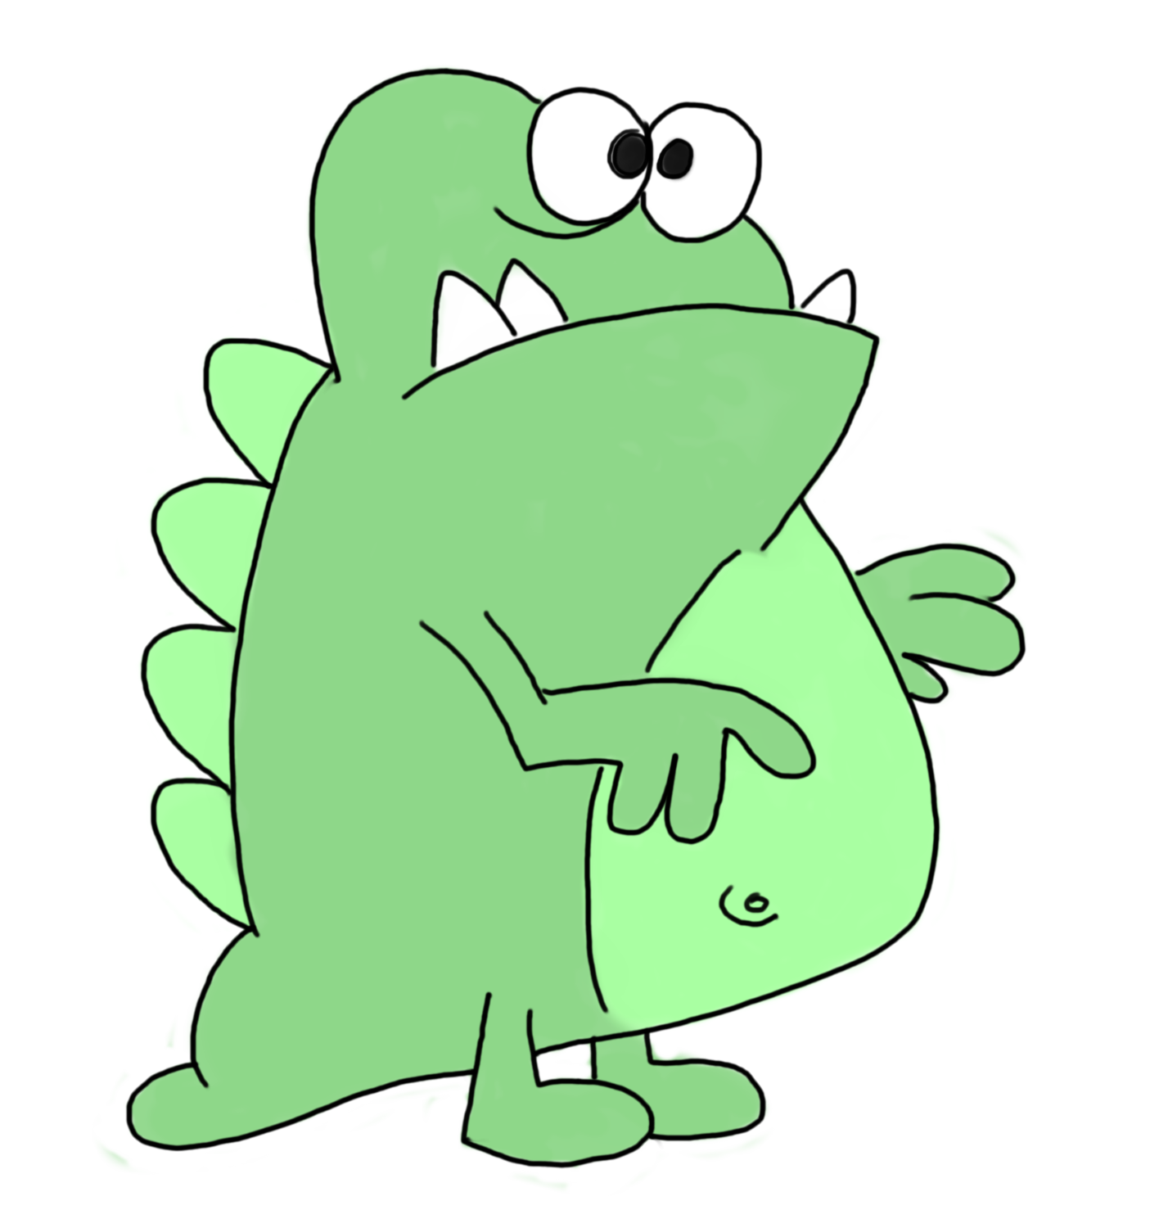
Des de que es descobreix la vulnerabilitat fins que s’arregla passa un temps
Durant aquest temps és un ZERO DAY

Slide 14
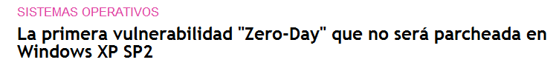
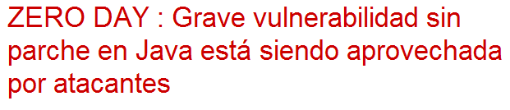
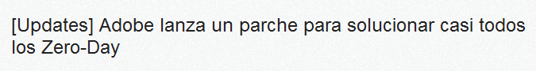
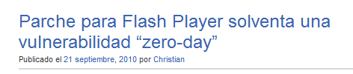

Slide 15



Hi ha empreses que compren els Zero Days
Per això cada cop és més difícil trobar-ne
eviten que “corrin lliures”

Slide 16
Com aprofitar les vulnerabilitats

Slide 17
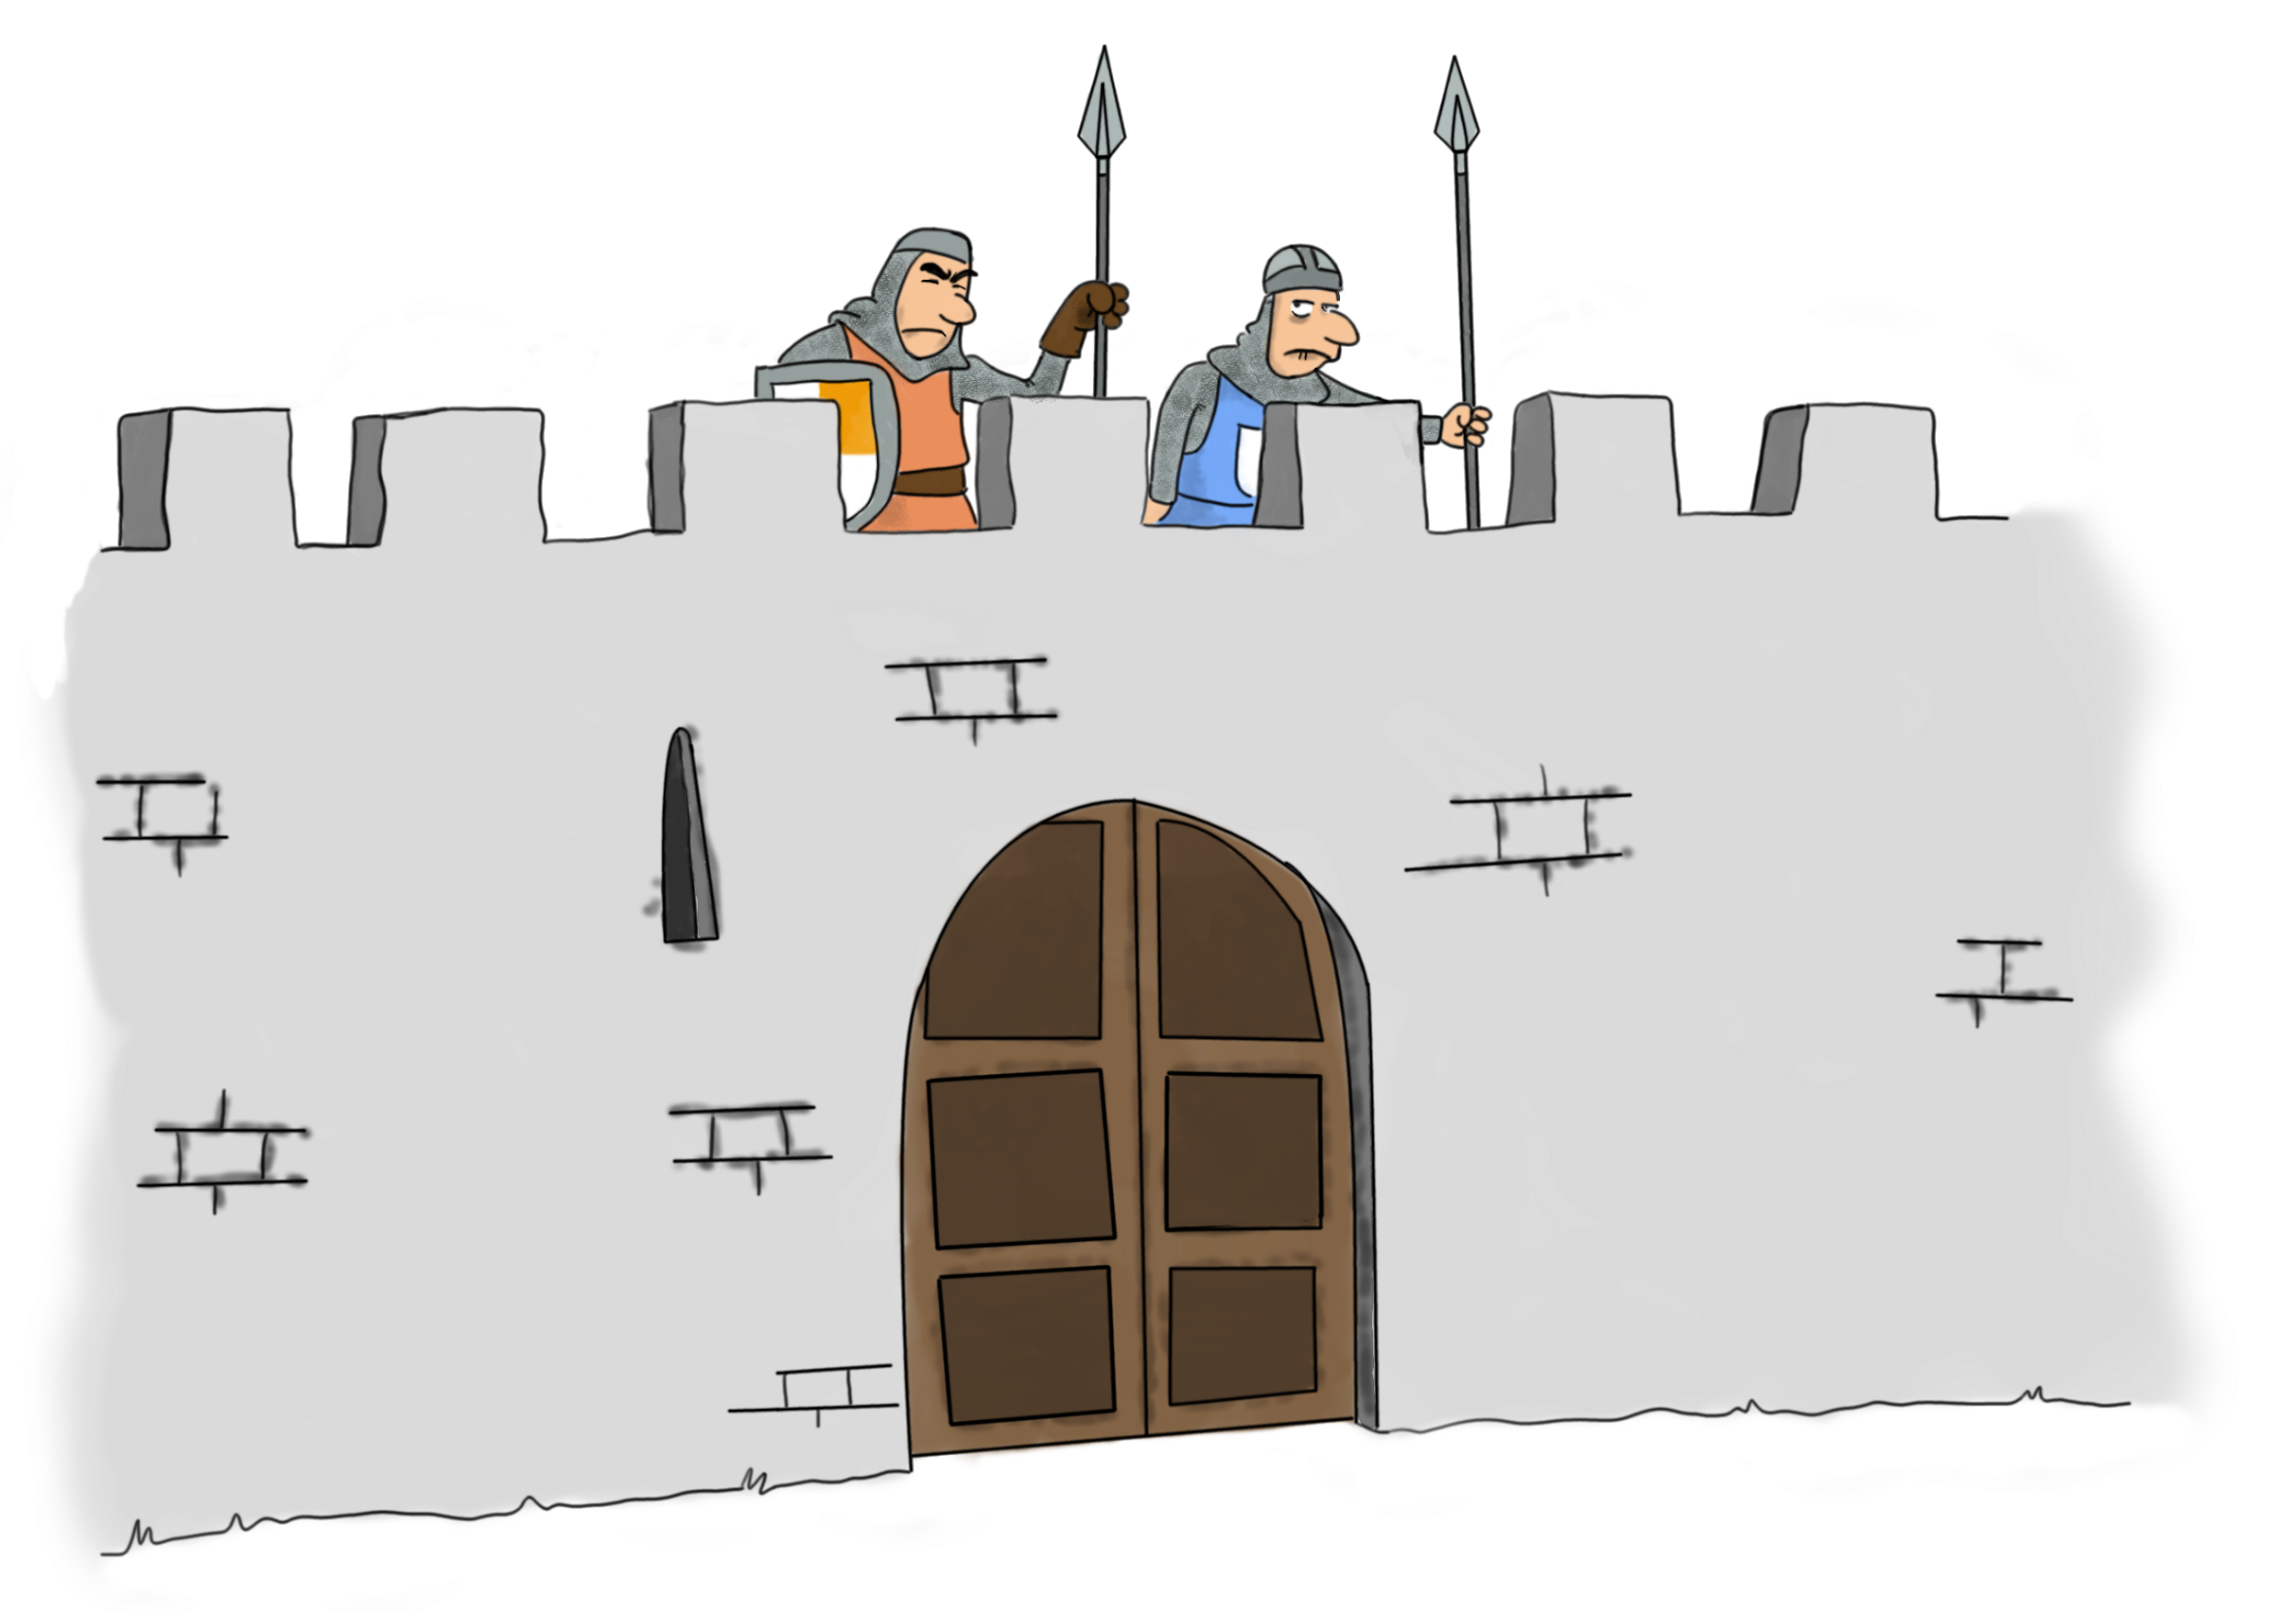
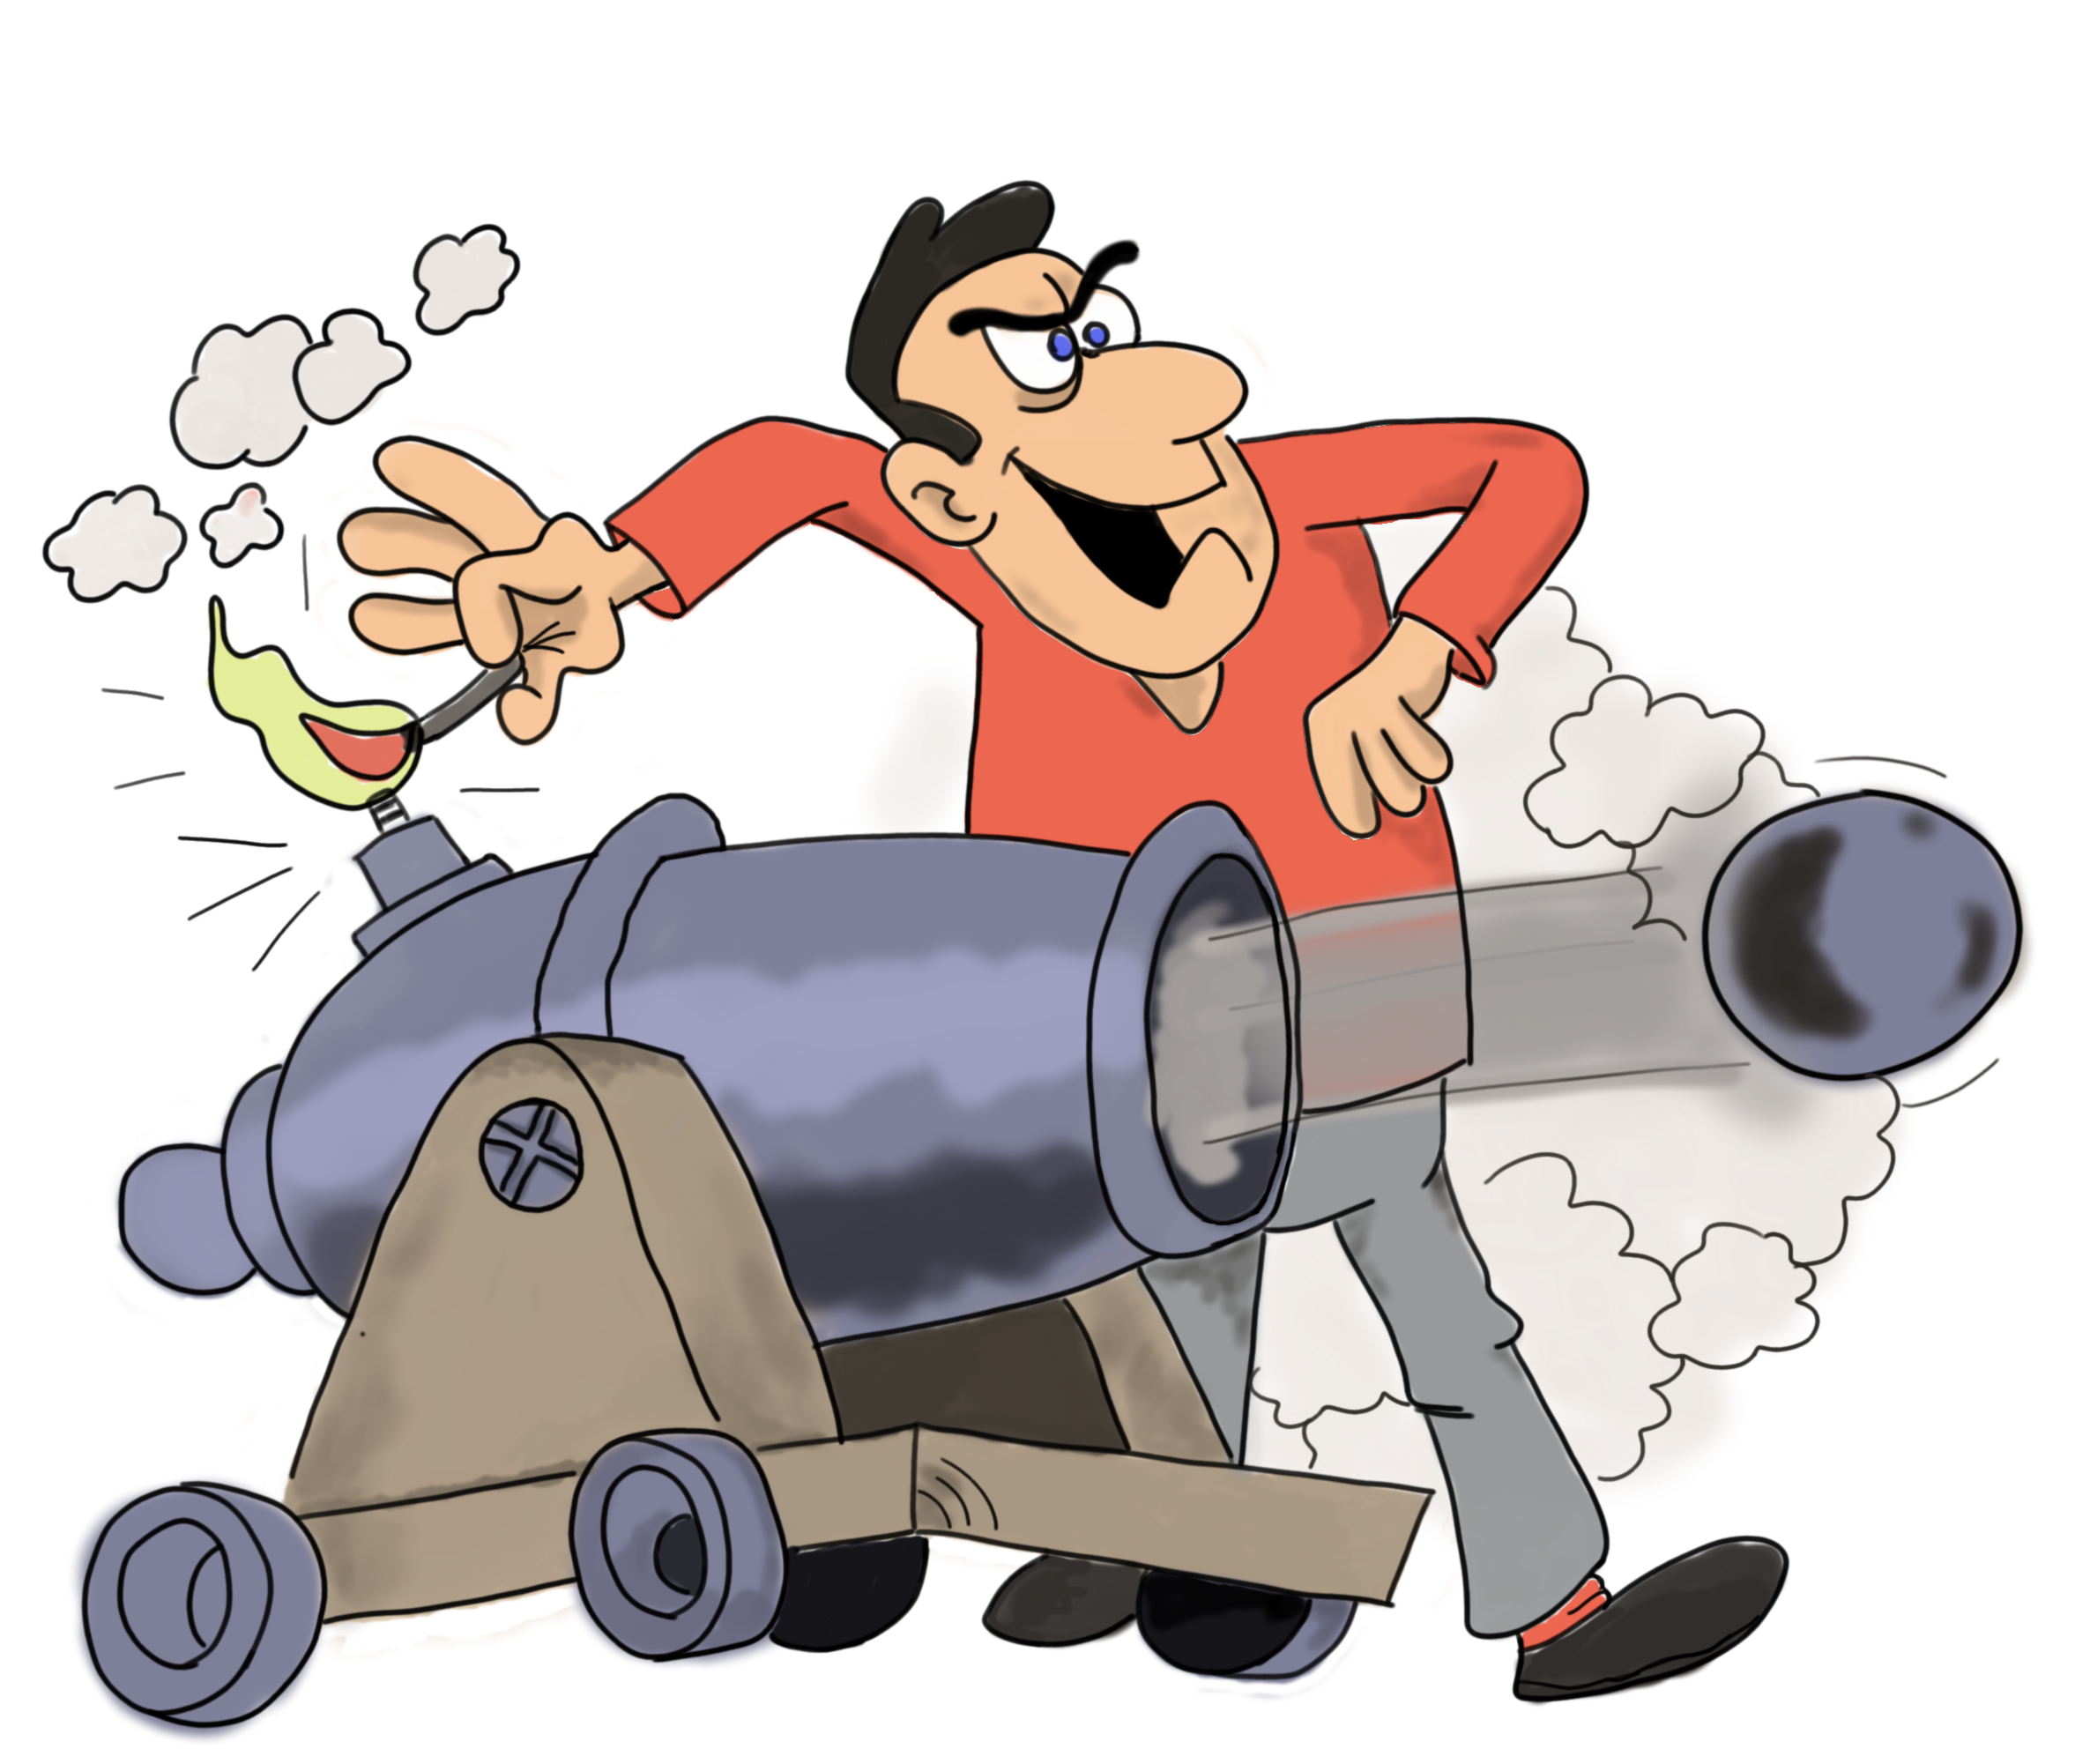
Per aprofitar-se de les vulnerabilitats cal tenir un exploit
Exploit
Sistema

Slide 18
Hi ha diferents tipus d’exploits
Exploit

Slide 19
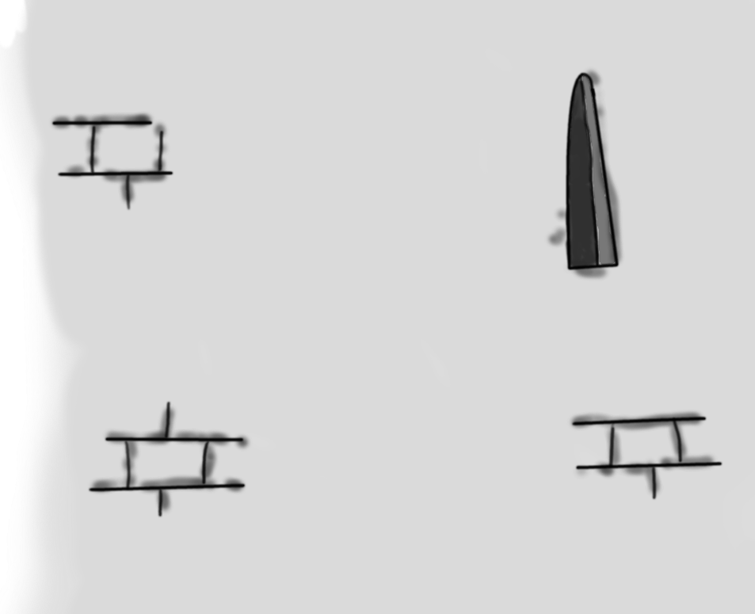
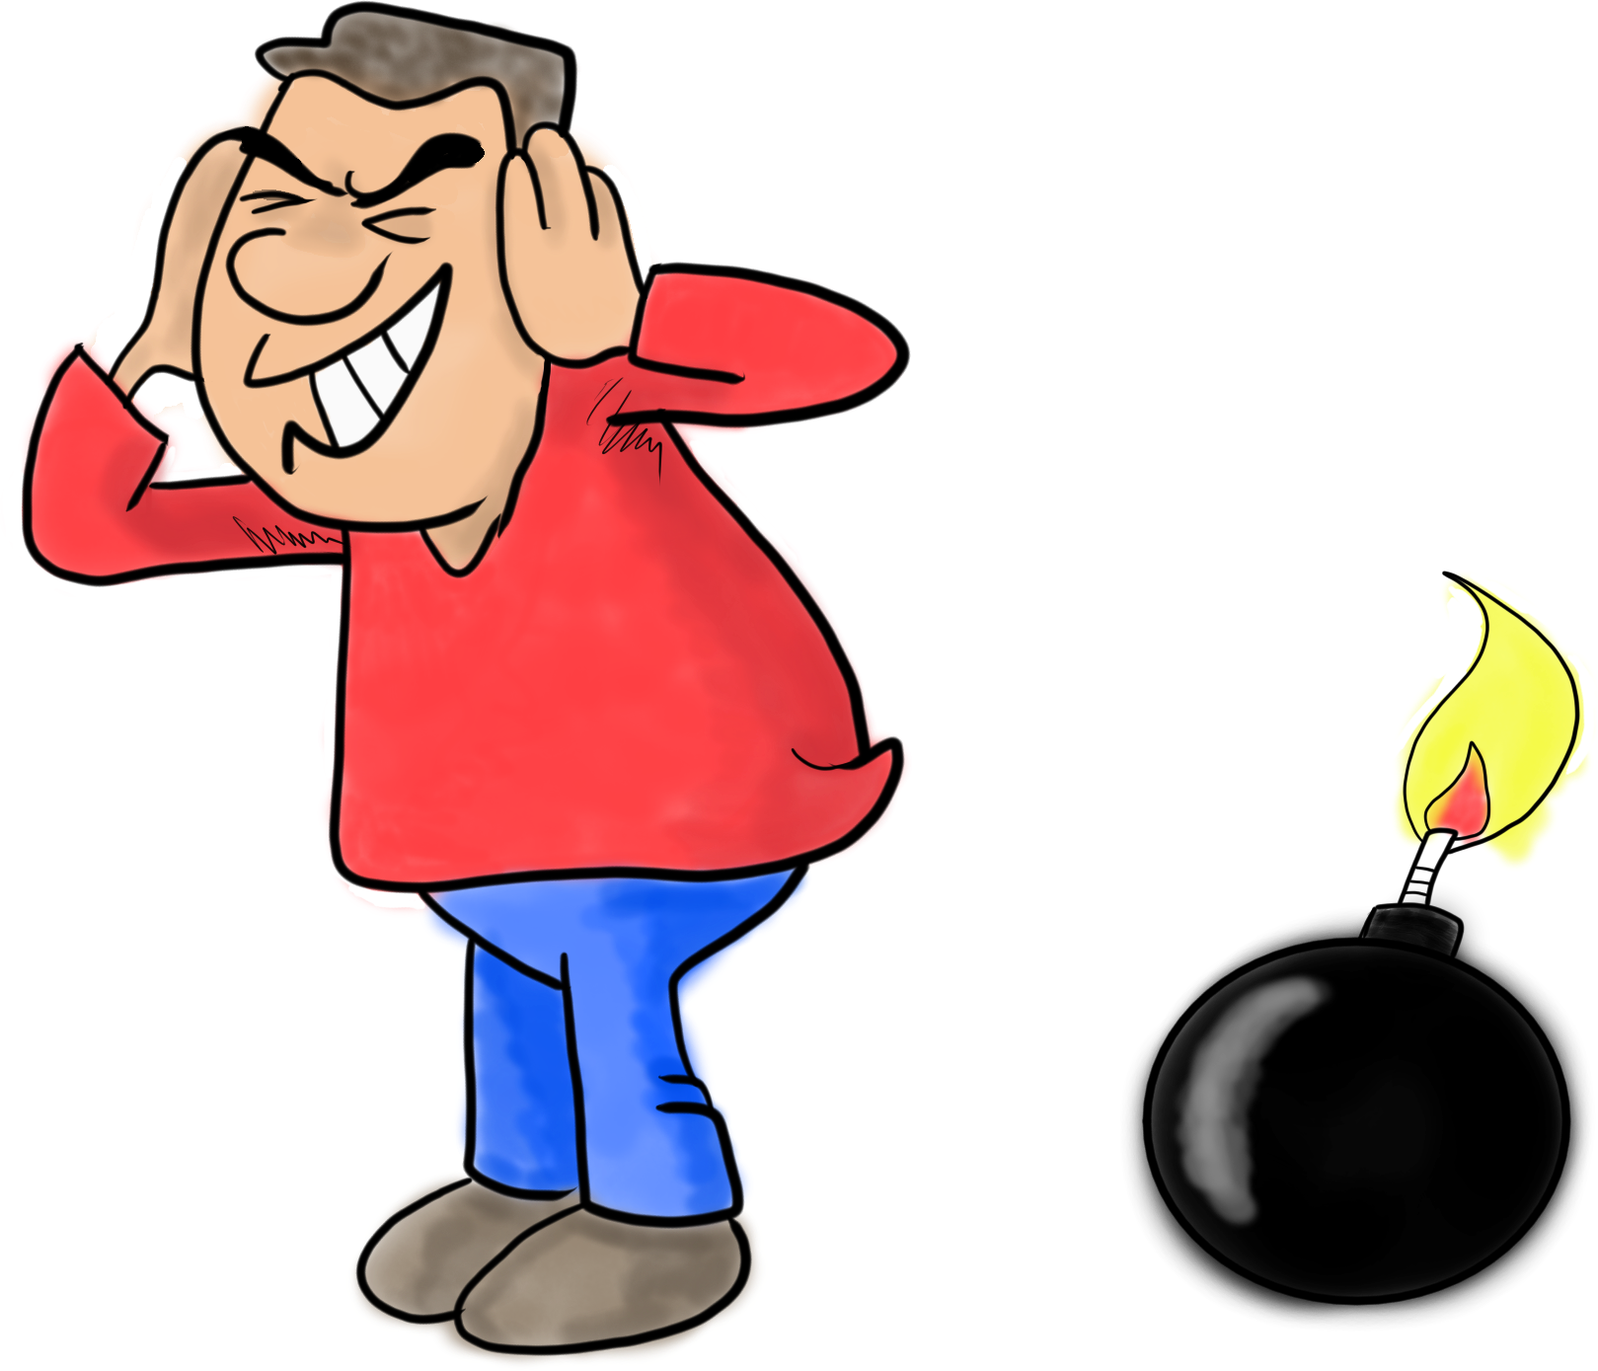
Els exploits locals només es poden usar si s’està dins del sistema que s’ataca
normalment s’aconsegueix MÉS privilegis

Slide 20
Els exploits remots es poden enviar a la víctima per la xarxa
S’envien a la víctima

Slide 21
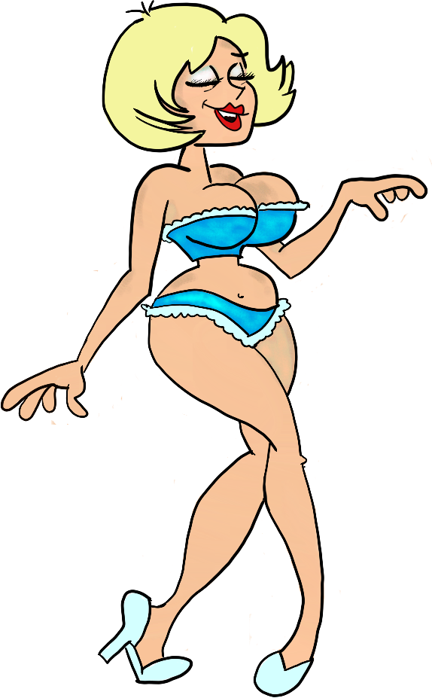

Els exploits del costat del client consisteixen esperar que el client faci alguna cosa
Qui em vol collir el mocador?
Quan el client vingui …

Slide 22
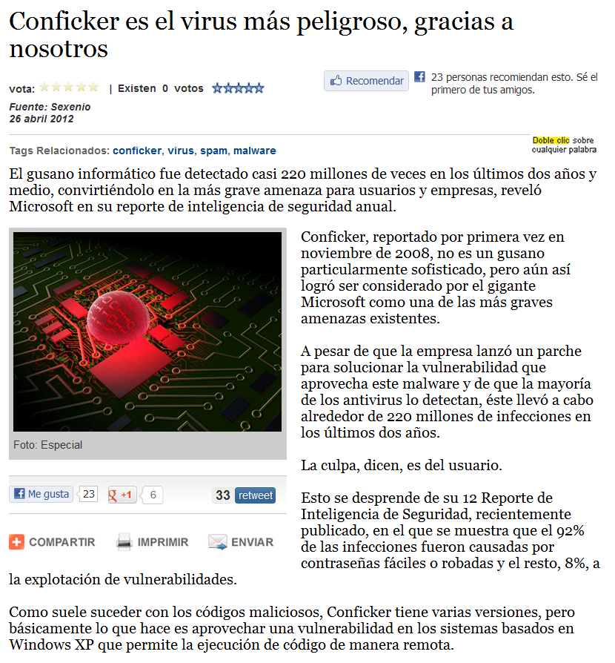
Fins i tot els exploits antics poden ser útils
A pesar de que la empresa lanzó un parche para solucionar la vulnerabilidad que aprovecha este malware y de que la mayoria de los antivirus lo detectan, éste llevó a cabo alrededor de 220 millones de infecciones en los últimos años

Slide 23
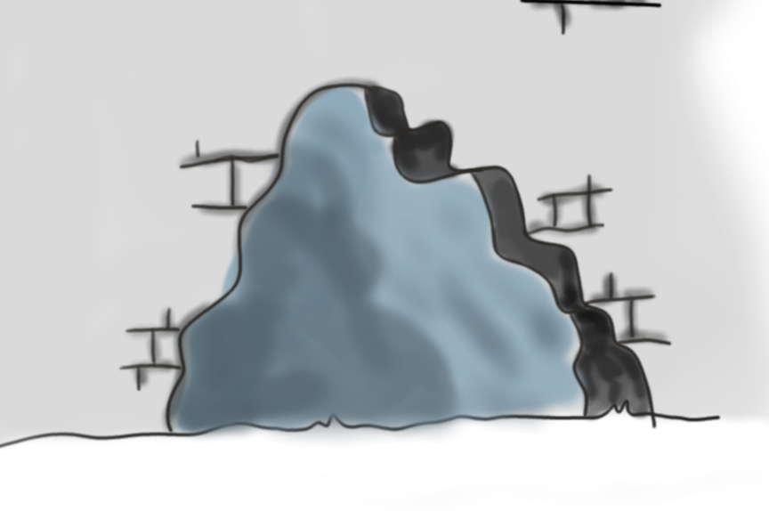
L’exploit farà servir la vulnerabilitat contra la víctima
Hi haurà una forma de saltar-se la seguretat!

Slide 24
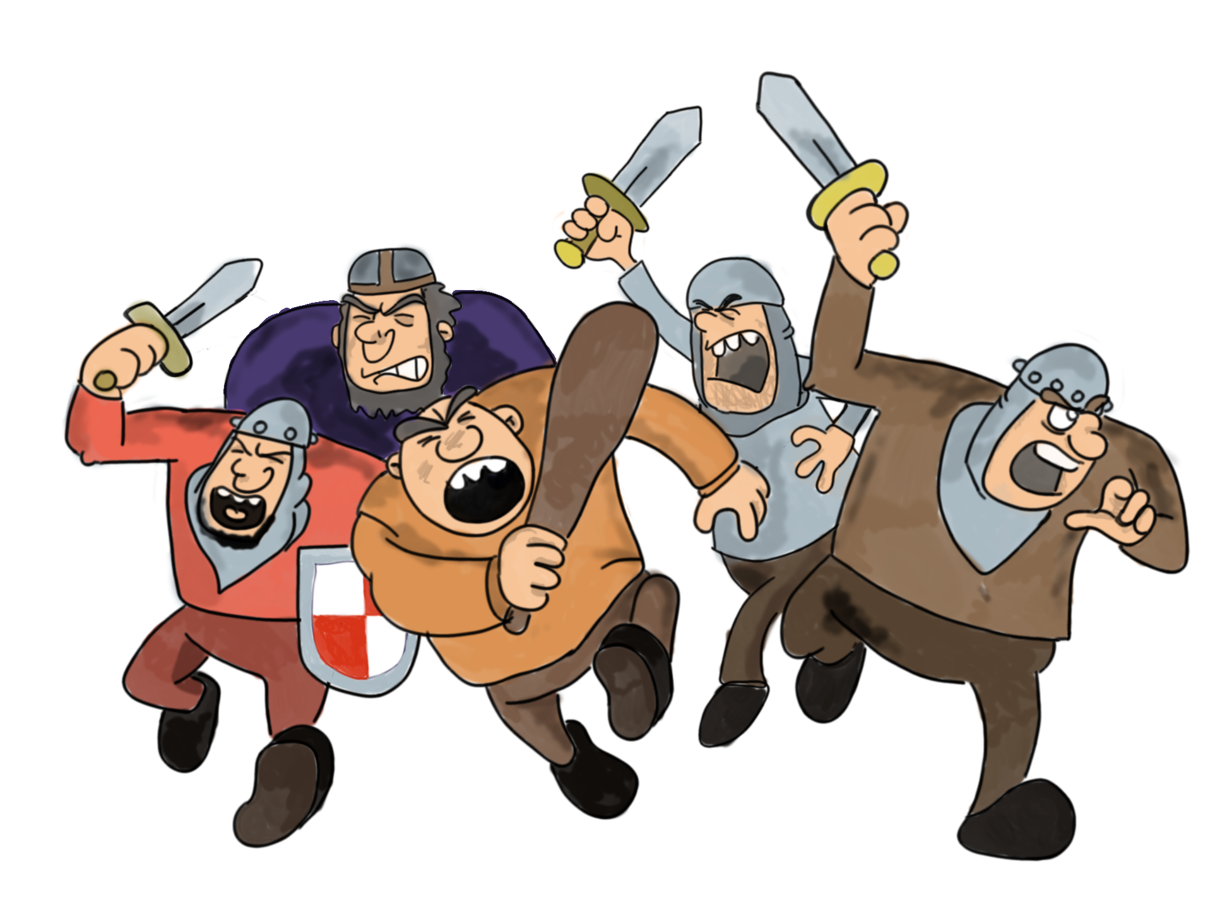
Perquè un exploit faci alguna cosa caldrà un payload
El payload és el que s’executa quan funcioni L’exploit

Slide 25
Entre els payloads més populars hi ha les línies d’ordres
meterpreter> ls

Slide 26
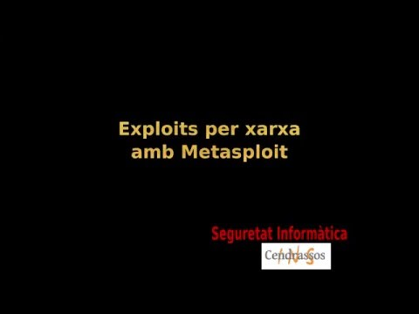
Enviar un exploit per la xarxa

Slide 27
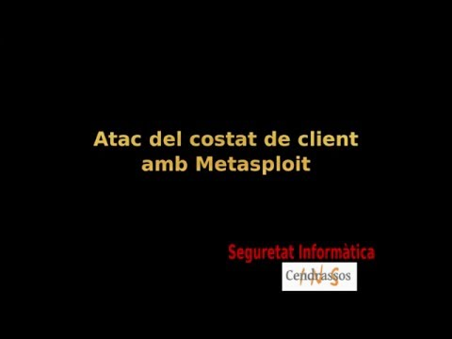
Atac del costat del client amb Metasploit

Slide 28
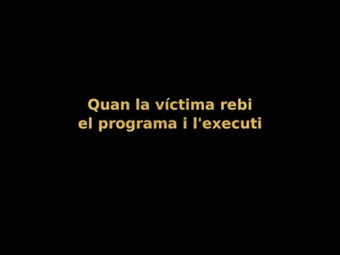
Creació d’un troià amb Metasploit

Slide 29
On trobar exploits

Slide 30
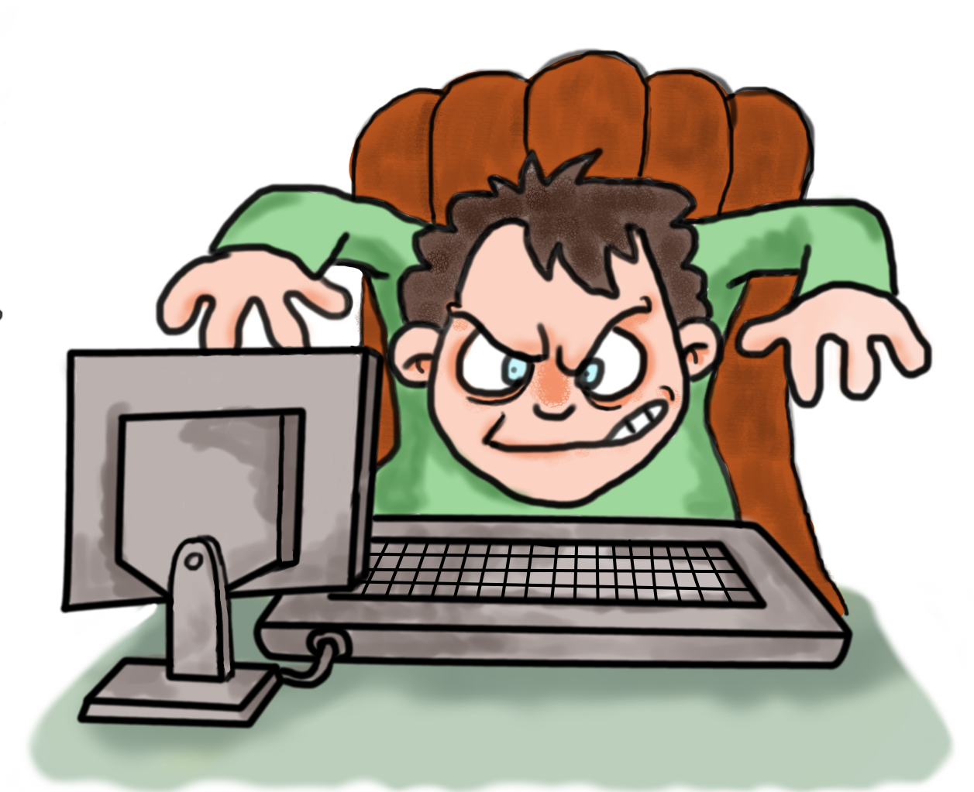
Una forma és programar-lo en base a la informació que es tingui
requereix tenir coneixements tècnics i saber programar

Slide 31
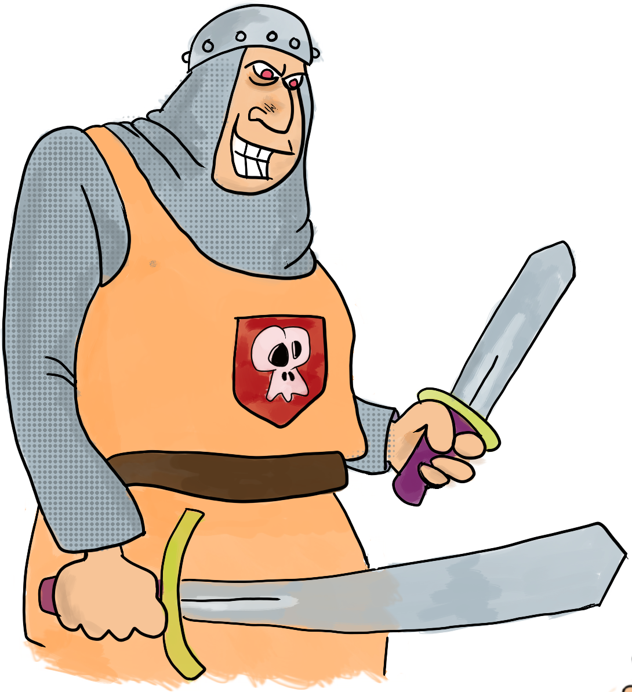
La tendència actual és usar els Exploit Frameworks
Faciliten la creació i ús d’exploits
Proporcionen payloads avançats

Slide 32







EXPLOIT

Slide 33
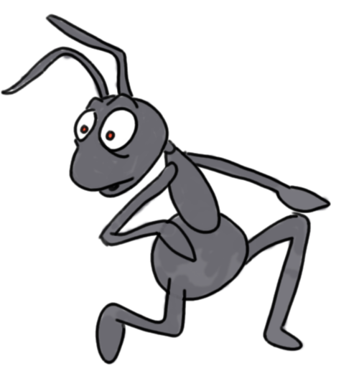

Els fòrums i la xarxa TOR són els millors llocs per trobar exploits nous

Slide 34
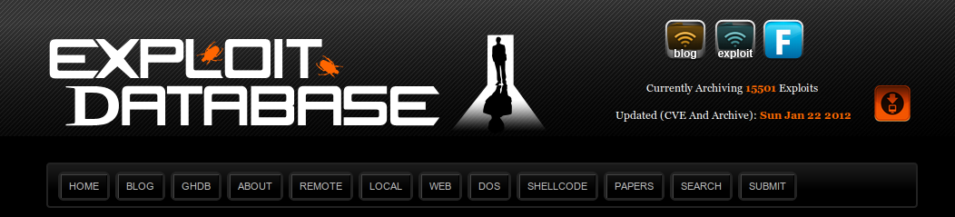

Hi ha webs que recopilen exploits
No solen ser completament nous

Slide 35

Presentació original - Xavier Sala Pujolar - Institut Cendrassos
Actualització - Institut Provençana
Algunes imatges són d’OpenClipart.org i d’altres de propieta de Xavier Sala Pujolar
Versió 5 - 2020

